Slide 2
Data Marketing
3 clés pour donner de la valeur à vos parcours clients

Slide 3
Wanoa Chaxel
Jeremy Lacoste
CEO Waisso
Responsable Acquisition Digitale Waisso
« Waisso est une agence conseil en performance marketing qui accompagne 200 clients sur des problématiques data & digitales grâce à ses expertises: acquisition, social media, marketing CRM, consulting et data science »

Slide 4
SOMMAIRE
Focus sur 3 retours d’expérience permettant une meilleure gestion de la customer journey à travers une approche data marketing accessible et source de revenu
Comment casser les silos dans des organisations complexes?
Comment avoir un usage tactique de la technique?
Comment réconcilier les données onlines et offlines via une approche éditeur ?

Slide 5
LA DIFFICILE COMMUNICATION ENTRE WEB & CRM
85% des directeurs marketing ne réconcilient pas les données offline et online
Silotage des parcours clients :
Comment réconcilier le CRM Marketing et le web ?
75% des marques ne possèdent pas la solution technologique ou ne l’exploitent pas efficacement pour offrir une parfaite expérience de marketing digital one-to-one
La moitié des entreprises exploite moins de 25% de la donnée collectée et analysée

Slide 6
LES
ENJEUX
01. VUE UNIFIEE
Comprendre ses parcours clients pour gérer au mieux l’animation marketing
02. OPTIMISATION
Identifier les leviers de croissance et assurer une meilleure allocation budgétaire
03. PERSONNALISATION
Assurer une communication adaptée aux profils des audiences

Slide 7
LES
DIFFICULTES
Pression commerciale
Irritants
Parcours incohérents
Pour l’utilisateur final, l’expérience proposée est déceptive
Pour l’équipe marketing, les scenarii actionnés sont sous-optimaux
Hyperciblage des mêmes audiences
Dégradation de l’image de marque
Messages non personnalisés
ROI insuffisant
Investissements non pertinents
Connaissance client
Difficulté à animer des parcours cross-sell / upsell
Mix-marketing non adapté aux enjeux marketing
Vue parcelaire des parcours clients

Slide 8
1. GOUVERNANCE
Comment casser les silos dans des organisations complexes ?
Global vs local
Marketing vs Commerce
CRM vs Web

Slide 9
Le saut technologique
Ex: Plus belle la vie
LES ENJEUX
La data dans le comex
Ex: Accor
« Au-delà du vœu pieux d’avoir une organisation agile et désilotée, comment empiriquement mettre en place les conditions de sa réalisation »
L’émergence de super généralistes
Ex: profil commercial/marketing
L’utilisation du nudge
Ex: Cigarettes

Slide 10
MODELE
ORGANISATIONNEL
Direction marketing
Direction marketing
ONE SIZE DOESN’T FIT ALL
Direction projet mixte
Waisso
HOLACRATIE SOFT
Global
Factory
Cluster 1
Cluster 2
Cluster 1
Cluster 2

Slide 11
RESPONSABILISER CHACUN
WAISSO
ANNONCEUR
EDITEUR 1
EDITEUR 2
« La définition claire des responsabilités est un enjeu majeur pour engager les différentes parties dans des projets de transformation digitale »
Définition du modèle de données
R
C
I
I
Gouvernance tripartite
I
A
I
I
Création des specs techniques
R
C
C
Plan de taggage
R
C
Mapping des données
C
R
R

Slide 12
CREER UNE BOITE A OUTILS
Balisage de temps projet: coproj – copil – comop… en invitant que les personnes essentielles
Intégration d’un outil de gestion de projet partagé type Trello, Redmine, Gantt
Environnement de préprod avec silotage des données et gestion différentielle des accès
Création d’outils ou fonctionnalités custom adaptés au contexte et enjeux du client
Création de plateforme d’asset: guidelines – templates - documents de formation - webinar
Définition d’une grille de lecture multiscalaire avec des KPI communs

Slide 13
ONBOARDING
DES EQUIPES
S’appuyer sur les sponsors
Comprendre le sociogramme
Identifier les réfractaires
Construire des équipes projet mixte

Slide 14
2. CONNECTEUR
GA - AC
Comment avoir un usage tactique de la technique?

Slide 15
Avant – Fonctionnement en silos
Cookie anonyme détecté au niveau analytics
Profil réel identifié côté CRM
Team CRM
LES ENJEUX
Aucune connexion
Direction Acquisition
Team Web
Intégrer les contacts embasés (clients/prospects…) dans sa stratégie acquisition
Demain – Vision unifiée
Direction CRM
Utiliser les données analytics (segments, pages visités, pages de sortie) dans la réalisation de ses segments CRM
Une seule personne détectée, suivi d’informations cohérent

Slide 16
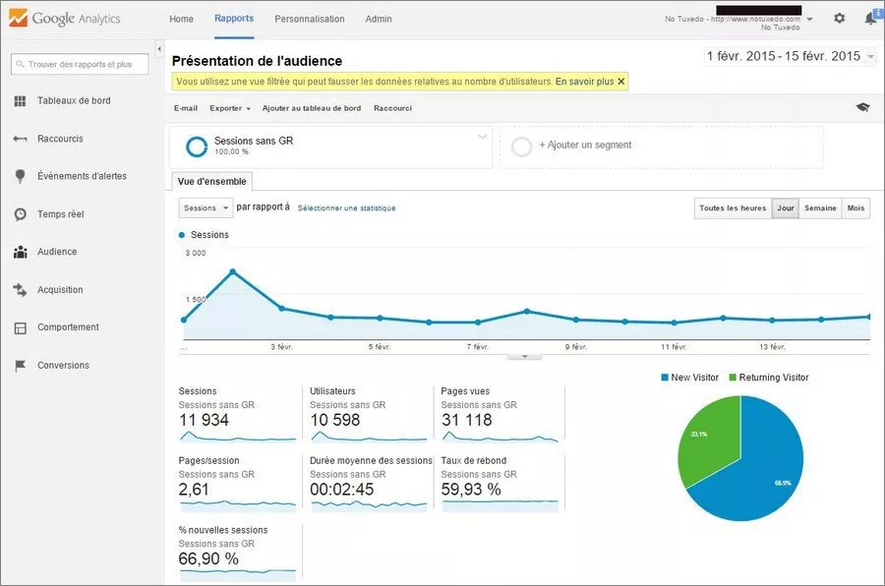
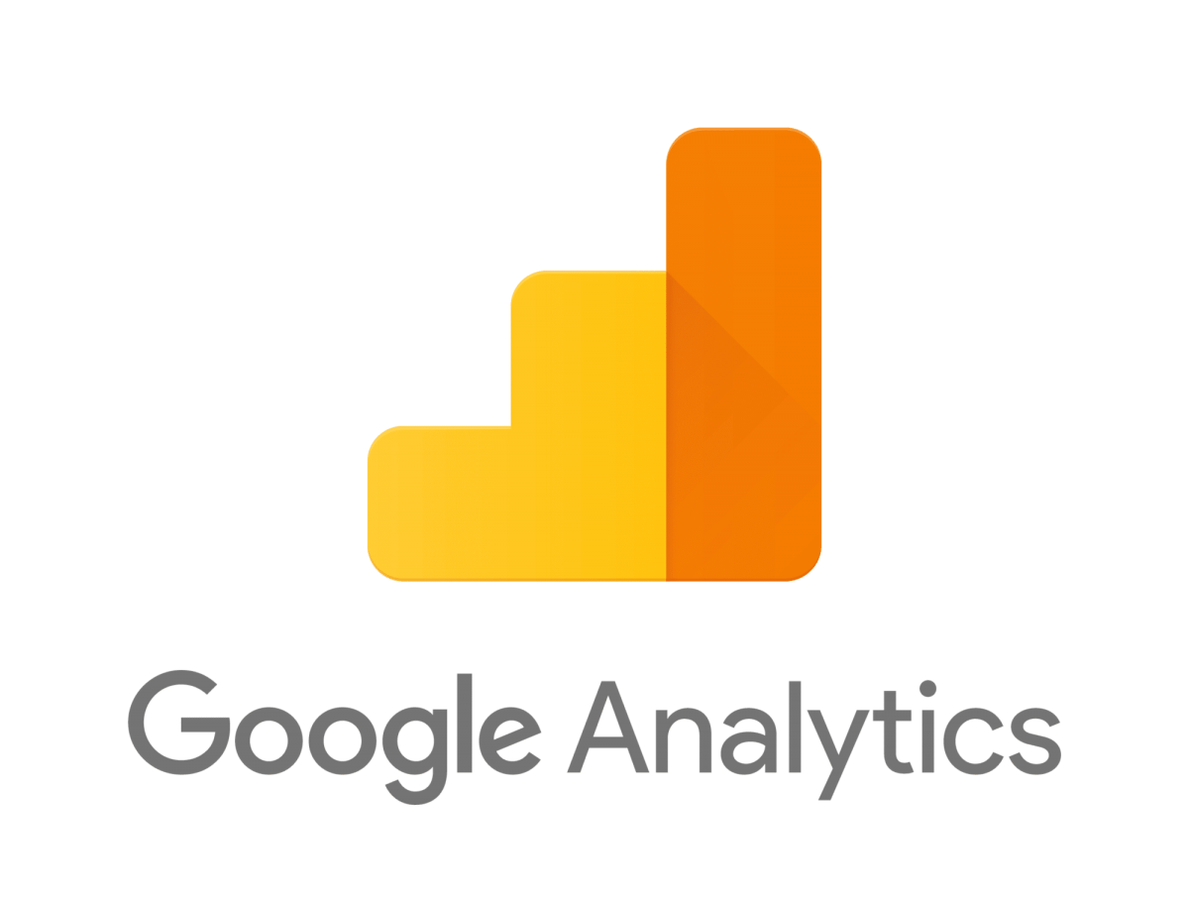
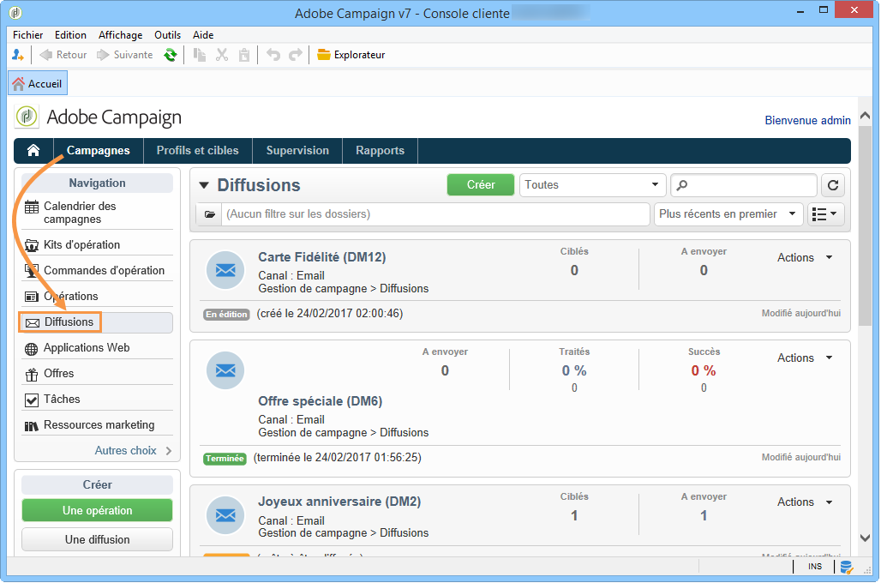
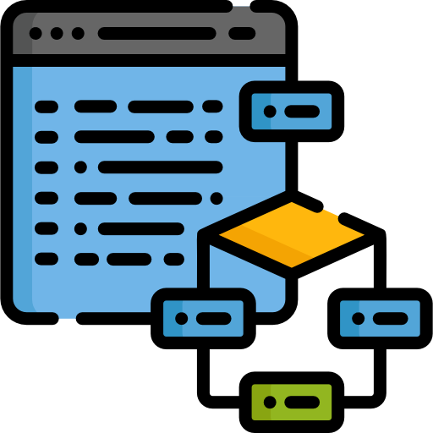
FONCTIONNEMENT
DU CONNECTEUR GA AC
Cookification des données CRM
Intelligence du moteur de réconciliation
Alimentation des données embasées dans Google Analytics
Alimentation des données web dans Adobe Campaign
Matching des données Web

Slide 17
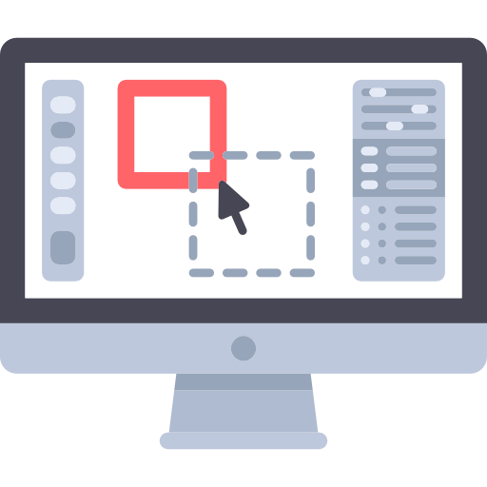
EXEMPLE
DU PARCOURS RECONCILIE
Olivier souhaite changer d’assurance
Il visite le site et compare les services
Il réalise un devis mais le prix ne lui convient pas.
Il reçoit un email qui lui indique une promotion de 200€ sur les assurances.
Il visite la page de mise en relation en abandonnant le formulaire
Il est rappelé par un commercial pour conclure la vente
Un visiteur anonyme arrive sur le site.
GA le classe dans des segments « intentionnistes », « hommes »,
Son email est intégré à l’outil CRM et le profil est associé à plusieurs segments
Un mail automatique est déclenché car son besoin est catégorisé comme « urgent »
Le cookie est reconnu lors d’une revisite et remonté dans le CRM. Il est scoré comme « chaud » et est dédoublonné.
L’information est redescendue dans l’outil de force de vente.

Slide 18
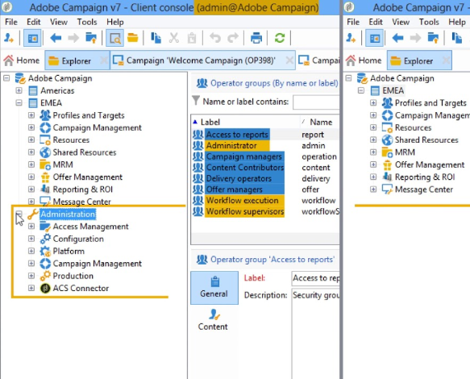
USE CASE CRM
Comment optimiser les scénarios CRM via les données de navigation
Enrichissement
Données transactionnelles
Données navigationnelles
Redescente des données par agrégat de conversion, vente, CA
Redescente de l’engagement site par agrégat : pages visitées - temps
Animation
Ciblage fin
Réactivation inactifs
Granularité des ciblages CRM via les données site
Qualifier le statut des inactifs CRM par leur navigation

Slide 19
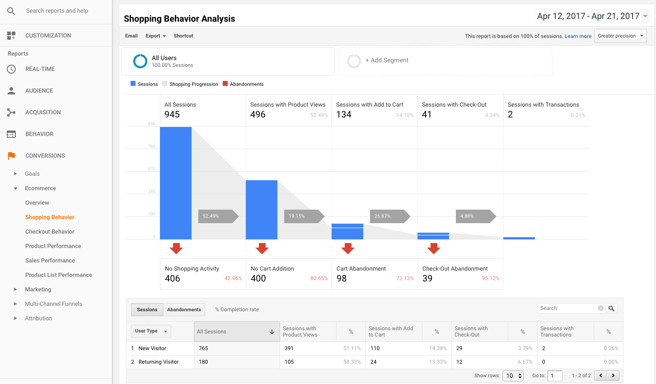
USE CASE ACQUISITION
Comment utiliser les données CRM pour améliorer l’approche web
Enrichissement
Données CRM
Cross-Device
Intégration de la vue client dans les données de navigation
Vue cross-device dédoublonnée
Activation
SEA/ Programmatique
Personnalisation
Activation des contacts embasés enrichis en achat media
Personnalisation on site à destination des cibles CRM via Google Optimize ou autres solutions

Slide 20
3. PLATEFORME
TECHNOLOGIQUE
Comment réconcilier les données onlines et offlines via une approche éditeur ?

Slide 21
LES ENJEUX
40%
des annonceurs déclarent avoir une DMP/CDP
« Les DMP/CDP sont des solutions technologiques qui collectent, segmentent et activent les données onlines et offlines.
Les DMP sont plus orientées media, là où les CDP orchestrent les données clients »
90%
des utilisateurs sont satisfaits de leurs solutions
Les axes de progression
Les use cases
60%
53%
44%
36%
37%
35%
25%
Créer des segments d’audience
Personnaliser la relation client
Complexité projet
Difficile calcul du ROI
Bassin unifié des données
Pas de cas d’usage

Slide 22
LES 4 USE CASES
OPTIMISATION ACHAT MEDIA
PERSONNALISATION
ON SITE
RECONCILIATION AUDIENCE
EXTENSION D’AUDIENCE
Meilleure allocation budgétaire en fonction des segments d’audience
Amélioration de l’expérience utilisateur proposée par audience
Matching des données CRM, navigationnelles et offlines (PDV)
Enrichissement des segments d’audience et extension via profils jumeaux
- 20% d’achat media
- 15% taux de rebond
20-50% taux de match
+ 25% audience

Slide 23
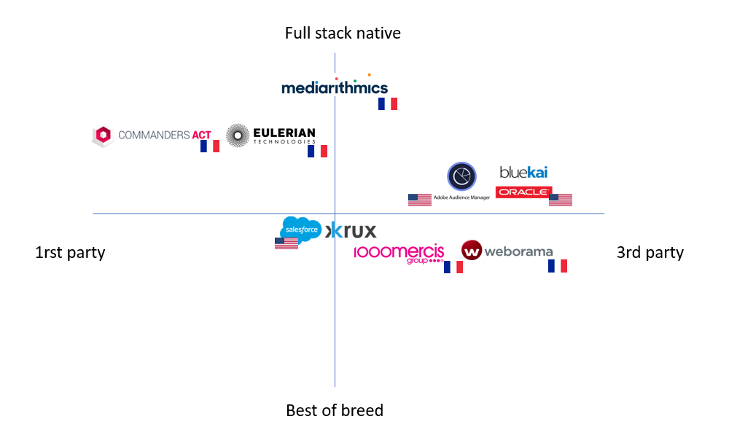
CARTE DE
POSITIONNEMENT
Voir Livre Blanc Waisso
3 grandes familles semblent se dégager
Acteurs français, orientés 1st party, activation site, historique autour de l’analytics / TMS / attribution
Acteurs français, orientés 1st & 3rd party, activation media, historique autour du programmatique / email
Acteurs US, orientés 3rd party, activation media, historique autour du CRM

Slide 24
FACTEURS CLES DE SUCCES
01. DEFINITION USE CASES
Définition et priorisation des cas d’usage à déployer
02. ACCOMPAGNEMENT
Solliciter une agence/cabinet pour porter la vision transverse et donner l’impulsion
Pour mener à bien un projet DMP/CDP, plusieurs bonnes pratiques sont à mettre en place
01
06. VISION 360°
Prioriser une orientation sur toute la chaîne de valeur du digital
02
Comme tout projet SI, son succès repose sur une approche technico-fonctionnelle forte en mobilisant les expertises plurielles
06
03. ONBOARDING
Nécessité d’impliquer les équipes techniques, métiers et datas dans le projet
03
05
05. MESURE
Définition de KPI stricts pour valider la performance du projet
04
04. SCOPE
Dimensionnement technique et métier du projet

Slide 25
EN RESUME
Y a-t-il un modèle organisationnel optimal?
Il faut s’adapter à la maturité digitale, la culture d’entreprises, les ressources disponible. Privilégier la logique des petits pas à celle de la révolution
L’approche buttom up est-elle suffisante?
Elle permet par la preuve de mettre en pratique la stratégie d’entreprise
Un projet DMP/CDP suffit-il à réconcilier les parcours clients
Un veritable plan de transformation digitale est nécessaire pour faire en sorte que la technologie soit accompagnée par une volonté métier

Slide 26
THANKS

